Slide 1
1/4
省エネ改善実施計画の策定
設備・空調・排水・電気 (建築・緑化は除く) 保全計画を立案する
目的：落ちのない計画保全 及び 保全見える化
方針
保全計画
保全実施
保全履歴
更新計画
戦略
手の内化
CBM
保全対象機器DB
長期・年間・月間
仕様
保全報告
部品交換
整備後修理
更新情報
事故故障
予備品
基準
優先順位
保全品質・保全費分析 ⇒
予算申請
（保全費低減・延命化）
 | 大分類 | 実施内容 | 工数 | 担当
Ｐ | 保全計画 | 予防・事後保全 層別 | 50 | ＦＳ保全部
 |  | 機器リスト整備 （設置年・型式・能力・メーカ等） | 220
 |  | 保全周期・仕様策定 | 100
 | ※中長期支援は別途検討
Ｄ | 保全実施 | 発注 | ※一部補佐 | 大信精機
 |  | 作業・工事管理
Ｃ |  | 結果の確認・検査・検収 |  | ＦＳ・大信
Ａ | 更新計画 | 計画・事後更新 層別 | ― | ―
 |  | 基準・優先順位付け | ―
 | 予算申請 | 適正な予算枠の設定 （劣化修繕費・事後費 等） | ―
期間：1ヶ月 予定工数：370Ｈ（移動含む） 概算：2,405千円

Slide 2
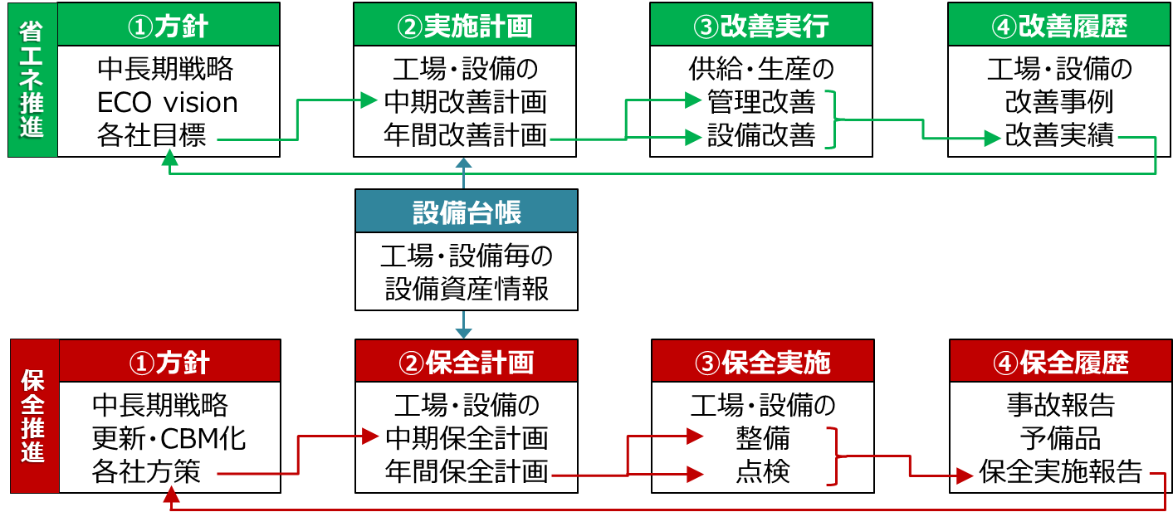
省エネ改善実施計画の策定
1/4
 | 省エネ改善計画 |  | 保全計画 |  | 概算 | 担当
Ｐ | 省エネ 改善計画 | 中長期戦略 方針 | 保全計画 | 中長期戦略 方針 | 400千円 | データベースは別途 システムはＦＳ支援
 |  | ECO vision・目標設定 |  | 更新・ＣＢＭ化・各方策
Ｄ | 省エネ診断 | 中長期計画 | 保全実施 | 中長期計画 | （無料） 40時間 | ＦＳ
 |  | 年間改善計画
 |  |  |  | 年間保全計画
 |  | 省エネ診断実施
 | 改善実行 | 管理改善 |  | 点検・整備の実施 保全結果確認 | 要見積 | ＦＳ
 |  | 設備改善
Ｃ | 結果確認 | エネルギ計測 効果確認 | 結果確認 | 性能確認
Ａ | 改善事例 改善実績 | 優先順位 計画値比較 | 更新計画 | 計画・事後更新 層別 | ― | 客先
 |  |  |  | 基準・優先順位付
 | 次年度反映 | 改善やりつくし | 次年度反映 | 保全実施報告反映

Slide 3
1/4
省エネ改善実施計画の策定
省エネ推進
①方針
②実施計画
③改善実行
④改善履歴
中長期戦略
ECO vision
各社目標
工場・設備の
中期改善計画
年間改善計画
供給・生産の
管理改善
設備改善
工場・設備の
改善事例
改善実績
設備台帳
工場・設備毎の
設備資産情報
（保全費低減・延命化）
保全品質・保全費分析 ⇒
予算申請
保全推進
①方針
②保全計画
③保全実施
④保全履歴
設備・空調・排水・電気 (建築・緑化は除く) 保全計画を立案する
中長期戦略
更新・CBM化
各社方策
工場・設備の
中期保全計画
年間保全計画
工場・設備の
整備
点検
事故報告
予備品
保全実施報告
目的：落ちのない計画保全 及び 保全見える化

Slide 4
2/4
保全計画 策定の進め方
場所：大信 現地
場所：大信 会議室
場所：ファシリティーズ
設備・機器の型式・
大きさ・出力など確認
時間がかかる時は
写真撮影
データ整理
不明な点は
竣工図書で確認
持込みバソコン仮入力
保全管理 プログラム
作成・入力
動作確認
仕様書・報告書リンク
予算表
提出
・
取扱
説明
打合せ
システム仕様確認
工事帳票提出
2名/組でそれぞれ設備を確認大信は5,6H目処 ⇒ 自社に戻り、保全システムに入力
保全計画 策定の狙い
◎大信の第一の狙い
◎
１．保全項目の洩れがなくなり、故障低減
２．保全費平準化が出来、経費の予測、劣化度が見える
３．コンディションが分かり適正な周期で保全ができる
４．仕様が明確になり、設備の弱点見える
５．弱点を強化でき、延命できる
保全計画策定 完了 10月25日納入

Slide 5
3/4
保全計画 策定のまとめ
大信精機の保全費は大よそ30百万 事後修理10百万
増１,200
設備 | 主な保全項目 | 現状 | 推奨 | 簡素化可 | 不足 | コスト千円
空圧 | 空圧機クーラ水側清掃 | Ｙ | Y | ○ |  | －２００
 | 空圧機圧縮機清掃 | ２Ｙ | ３Ｙ | ○ |  | －３００
 | 空圧機軸受測定・整備 | ２Ｙ | ４Ｙ | ○ |  | －１,４００
 | 空圧機電動機整備 | ８～１０Ｙ | ８Ｙ |  | ○ | ３００
 | 空圧機吐出弁点検 | 事後 | ３Ｙ |  | ○ | ２００
 | 水冷式ドライヤー | 事後 | Ｙ |  | ○ | １００
 | 自動制御盤 バッテリ・直流電源交換 | 事後 | ２Ｙ・１０Ｙ |  | ○ | ６００
排水 | ＰＨ計点検 | 事後 | Ｙ |  | ○ | ２００
 | 各排水槽清掃 | 事後 | 3-5Y |  | ○ | ６００
 | 制御盤点検 | 事後 | ２Ｙ |  | ○ | ２００
空調 | 重油暖房機点検 | 事後 | Ｙ |  | ○ | ３００
 | 空冷・水冷・インスパック点検 | 事後 | Ｙ |  | ○ | ４００
 | 制御盤点検 | 事後 | ２Ｙ |  | ○ | ２００
電気 | ＧＩＳ点検 | Ｙ | ６Ｙ | ○ |  | ０
 | 避雷器点検 | 事後 | Ｙ |  | ○
 | 配電盤点検 | 事後 | Ｙ |  | ○
共通 | 各種ポンプ点検 | 事後 | ３Ｙ |  | ○ | ６００
簡素化できる保全があるが、不足する保全もあり、予算が約４%増見込み

Slide 6
4/4
保全計画策定 実績と今後の進め方
取組事項 |  | 16年度 |  | 17年度 | 管理費
 |  | 10 11 12 | 1 2 3 | 4 6 9 12 3
P | 打合せ・帳票提出 |  |  |  | 2,400 千円 完了
 | 各設備の現地確認・データ入力
 | 保全プログラム作成と確認
 | 納入・取扱説明
P | 保全実績・周期
D | 17年度計画立案・仕様反映 |  |  |  | 800 千円 （１２０H）
 | 仕様作成・現説・発注
 | 工事管理・立会い
C | 保全実績の確認 |  |  |  | 500 千円 （8０H）
A | 保全仕様・劣化・更新へ反映
Ｐ：システムはＯＫ
1/25
Ｄ：大信と共に
保全管理
Ｃ，Ａ：サポートを
継続
保全実績の確認から仕様を反映し、次年度計画を立案までの保全管理が重要

